Slide 1

Tietoa huoltajille - Jokainen koulupäivä on tärkeä
Eija Arvola 2025

Slide 2
Miksi jokainen koulupäivä on tärkeä?
Kun poissaolot ovat pitkiä (viikko) tai yksittäisiä poissaolopäiviä on paljon
Oppimiseen syntyy aukkoja --> oppimisen vaikeuksia.
Sosiaaliset suhteet voivat kärsiä --> kaverivaikeuksia, vaikeuksia tulla porukkaan takaisin.
Kouluun paluu voi jännittää jo viikonkin jälkeen --> aikuisen tuki tärkeää.

Slide 3
Kaikki poissaolot lasketaan
Poikkeuksena:
Muu koulutyö: Oppilas on koulussa, mutta luvallisesti poissa oppitunnilta, esim. oppilaskunta, tukioppilas, muu koulun toiminta, opinto-ohjaus
Opetuksessa muualla: esim. sairaalakoulu
Kun oppilas on poissa koulusta, hän jää ilman opetusta - oli syy mikä tahansa.

Slide 4
Poissaolot kasvavat pikkuhiljaa - koulun on annettava varhaista tukea
Kouluun lähteminen toistuvasti vaikeaa
Myöhästelyt voivat lisääntyä
Poissa yksittäisiltä tunneilta tai yksittäisiä päiviä
Jaksoittain koulussa läsnä ja koulusta poissa
Poissaolojaksot pitenevät
Oppilas ei tule kouluun

Slide 5
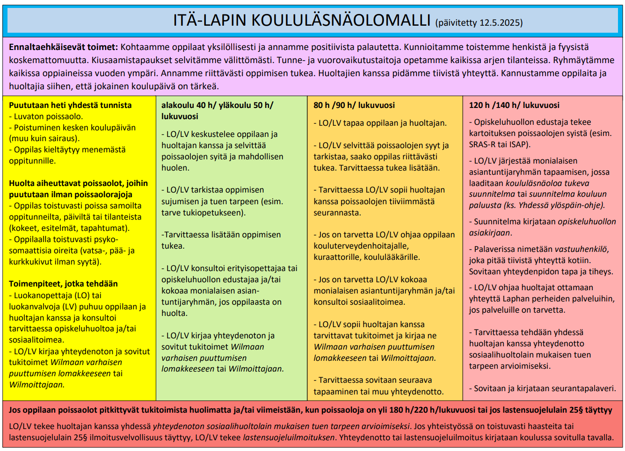

Slide 6
Huolta aiheuttavia poissaolojen taustasyitä
Oppimisen vaikeudet
Hankaluudet koulun aikuisten kanssa
Kaveriongelmat tai kiusaaminen
Huoli kodista tai läheisistä
Ahdistuneisuutta, masennusta, pelkoa
Koulun ulkopuolella olevat "houkutukset": nukkuminen myöhään, saa pelata kotona, kaveriporukka

Slide 7
Näin voi tukea lapsesi koulun käyntiä
Tue arkirytmiä: riittävästi unta ja liikuntaa, aamupala ja päivän ateriat, ruutuaikaa rajallisesti. Perinteinen herätyskello on parempi kuin kännykkä.
Puhu koulusta myönteisesti, selvitä ristiriidat suoraan koulun aikuisten kanssa.
Älä kuittaa sellaisia poissaoloja, joista et ole varma, vaan ole suoraan yhteydessä opettajaan.
Luo lapseen luottamusta, että hankalasta tunteesta tai vaikeasta tilanteesta selvitään. Ole herkästi yhteydessä kouluun, jos oppilas tarvitsee tukea.

Slide 8

Tärkeintä lapselle ja nuorelle on oman aikuisen läsnäolo
Kysy, mitä kuuluu?
Keskity kuuntelemaan
Kannusta ja kehu
Vahvista itsetuntoa
Luo toivoa, yhdessä selvitään!

Slide 9
Esimerkkejä huolen aiheista
Usein hankala lähteä kouluun.
Pyytää usein saada jäädä kotiin. Oireet voivat alkaa jo edellisenä iltana.
Vaikeus palata kouluun loman tai sairauden jälkeen (viikko).
Poissaoloja usein päivinä, jolloin on tapahtuma, koe, esitelmä tai tietyn aineen oppitunti.
Usein fyysisiä oireita mm. päänsärky, vatsakipu, huono olo.
Fyysiset oireet, jotka helpottavat, kun saa jäädä kotiin.
Jatkuva yhteydenpito kotiin kesken päivän tai oppilas pyytää usein päästä kotiin kesken koulupäivän.
Sosiaalisten tilanteiden välttely, muutokset kaverisuhteissa.

Slide 10


Mitä teen, jos minulla on huoli?
Puhu lapsesi kanssa rauhallisesti.
Onko koulussa jotain, joka harmittaa, jännittää, ärsyttää, pelottaa?
Jos et saa vastausta, yritä myöhemmin uudelleen.
Voit ottaa yhteyttä myös kuraattoriin tai kouluterveydenhoitajaan.
Älä yritä liian pitkään yksin.
Apua saat Laphan perheiden palvelusta: lapha.fi/pyyda-apua
Ole yhteydessä opettajaan.
lapha.fi/pyyda-apua

Slide 11
Ohjeet huoltajalle poissaolotilanteissa (Sodankylä)
Jos lapsesi on poissa terveydellisistä syistä Ilmoita oppilaan luokanopettajalle tai luokanvalvojalle. Voit tehdä Ilmoituksen suoraan Wilmaan (tuntimerkinnät) tai puhelimitse. Jos oppilaalla olisi poissaolon aikana koe, esitelmä, palautuspäivä tai muu arvioitava tehtävä, on hyvä sopia suoraan ainetta opettavan opettajan kanssa, että milloin oppilas tekee sen. Jos oppilas jää jälkeen opetuksesta, hänellä on oikeus tukiopetukseen.
Jos lapsellasi on terveydenhuoltoon liittyvä käynti (hammaslääkäri, terveyskeskus, kuntoutus, terapia, perheneuvola yms.) Ilmoita asia luokanopettajalle tai luokanvalvojalle Wilma-viestillä. Huomaathan, että lapsen meno ajoissa sovittuun aikaan, on huoltajan vastuulla.
Jos lapsesi tarvitsee luvan olla poissa koulusta Huoltajan on pyydettävä lupa oppilaan poissaoloon. Luvan poissaoloon myöntää opettaja tai luokanvalvoja (enintään 5 pv) tai rehtori (yli 5 pv). Jos anot lupaa vain osalle koulupäivästä, lähetä Wilma-viesti hyvissä ajoin luokanopettajalle tai luokanvalvojalle. Opettajat eivät lue Wilmaa iltaisin tai viikonloppuisin. Jos anot lupaa kokonaiselle tai useammalle päivälle, tee se hyvissä ajoin etukäteen Wilmassa olevalla poissaoloanomuksella. Poissaoloanomus löytyy Wilmasta: hakemukset ja päätökset --> tee uusi hakemus. HOX! Lomake ei toimi Wilma sovelluksella, vaan pitää käyttää nettiselainta! Oppilaan on selvitettävä ja sovittava etukäteen poissaolon aikaiset tehtävät, läksyt, kokeet, palautuspäivät ym. ainetta opettavan opettajan kanssa.
Poissaoloja kouluvuoden aikana pitää välttää, sillä jokainen päivä poissa koulusta heikentää oppimistuloksia. Huoltajalla on lain mukaan velvollisuus huolehtia siitä, että oppilas suorittaa oppivelvollisuuden (oppivelvollisuuslaki).

Slide 12
Huoltajan selvittämät poissaolot
Huoltaja selvittää poissaolon syyn Wilmassa --> tuntimerkinnät
Huoltaja voi merkitä luvattoman poissaolon tai terveydellisiin syihin liittyvän poissaolon.
Muut poissaolot merkitsee opettaja.
Luvaton poissaolo | Oppilas poissa koulusta ilman lupaa Oppilas koulussa, mutta ei oppitunnilla ilman lupaa. Vähintään oppitunnin kestävä myöhästyminen. Huoltaja ei ole anonut lupaa poissaololle tai lupaa ei ole myönnetty.
Terveydellisiin syihin liittyvä poissaolo (syytä ei tarvitse kirjoittaa Wilmaan näkyville) | Fyysinen sairaus tai psyykkiset oireet, joka estää kouluun tulemisen. Fyysiseen tai psyykkiseen terveydenhuoltoon liittyvä vastaanottokäynti. Hammaslääkäri- tai terveyskeskuskäynti, tapaaminen perhetyöntekijän, sosiaalityöntekijän, toimintaterapeutin ym. kanssa tai muu asiakaskäynti terveyden ja hyvinvoinnin tukemiseksi

Slide 13
Opettajan merkitsemät poissaolot
Selvittämätön: Poissaolo, johon ei vielä ole huoltajan selvitystä tai opettajalla ei ole muuta tietoa poissaolon syystä. Muuttuu selvitetyksi sen jälkeen, kun huoltaja selvittää poissaolon tai opettaja saa muun tiedon poissaolon syystä.
Anottu vapaa: Huoltajan ennalta anoma ja koulun myöntämä vapaa. Esimerkiksi seuraavat: Yksittäiset oppitunnit tai yksittäiset koulupäivät. Esimerkiksi, jos terveydenhoitoon liittyvä käynti (LKS ym.) kestää koko koulupäivän. Harrastukseen liittyvä poissaolo (esim. esiintymismatka, yläkoululeiri) Oppilas etävanhemmalla Muu koulun myöntämä vapaa
Muu selvitetty poissaolo: Käytetään vain poikkeuksellisissa tapauksissa Odottamaton perhetilanne (lähiomaisen vakava äkillinen sairaus, tapaturma tai kuolema). Erittäin poikkeuksellinen sääolosuhde, joka estää liikenteen. Opetuksen epäys koulupäiväksi tai määräaikainen erottaminen (POL 36§).
Muut merkinnät (ei lasketa poissaolojen kokonaismäärään) Muu koulutyö: Oppilas on koulussa, mutta luvallisesti poissa oppitunnilta, esim. oppilaskunta, tukioppilas, opo Opetuksessa muualla: sairaalakoulu, erityisen opetusjärjestelyn päätöksessä (POL 18§) sovittu opiskelu muualla kuin koulussa. Myöhästyminen

